Slide 1

Kafka
Projet de fin de session
Présenté par :
Gedeon, Ronald
Yadi, Yanis Atmane
Zemir, Fatma Zohra

Slide 2

Plan de présentation
Introduction du besoin
Caractéristique des sources et des données
Architecture des pipelines
Producer
Consumer
Interaction entre Producer et consumer
Traitement
Résultats de la solution
Défis rencontrés
Compétences acquises
Conclusion.

Slide 3
Introduction du besoin
On désire mettre en place une configuration de streaming afin de traiter des données reçues en continu.
L’ingestion de ces données sera dans Kafka. Ensuite les données intégrées seront envoyées vers un Framework de traitement Pyspark.
L’architecture aura principalement trois éléments:
Générateur de données
Gestionnaire d’ingestion
Outil de traitement

Slide 4
Caractéristique des sources et des données
Fichiers Jason
Spark dataframe

Slide 5
Architecture des pipelines
Kafka_network
Zookeeper
Airflow_network
Producer (Python Script)
Kafka
Brokers
Consumer (Python Script) Pyspark API)
Spark
AirFlow

Slide 6
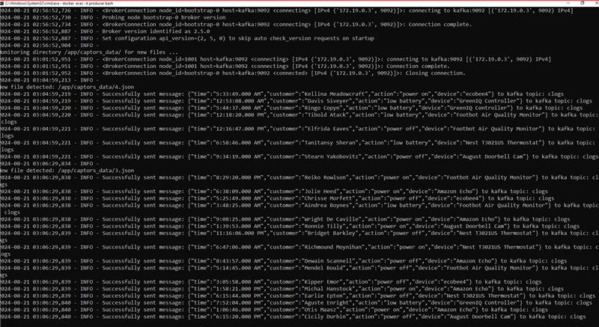
Résultat de la solution
Spark Producer

Slide 7
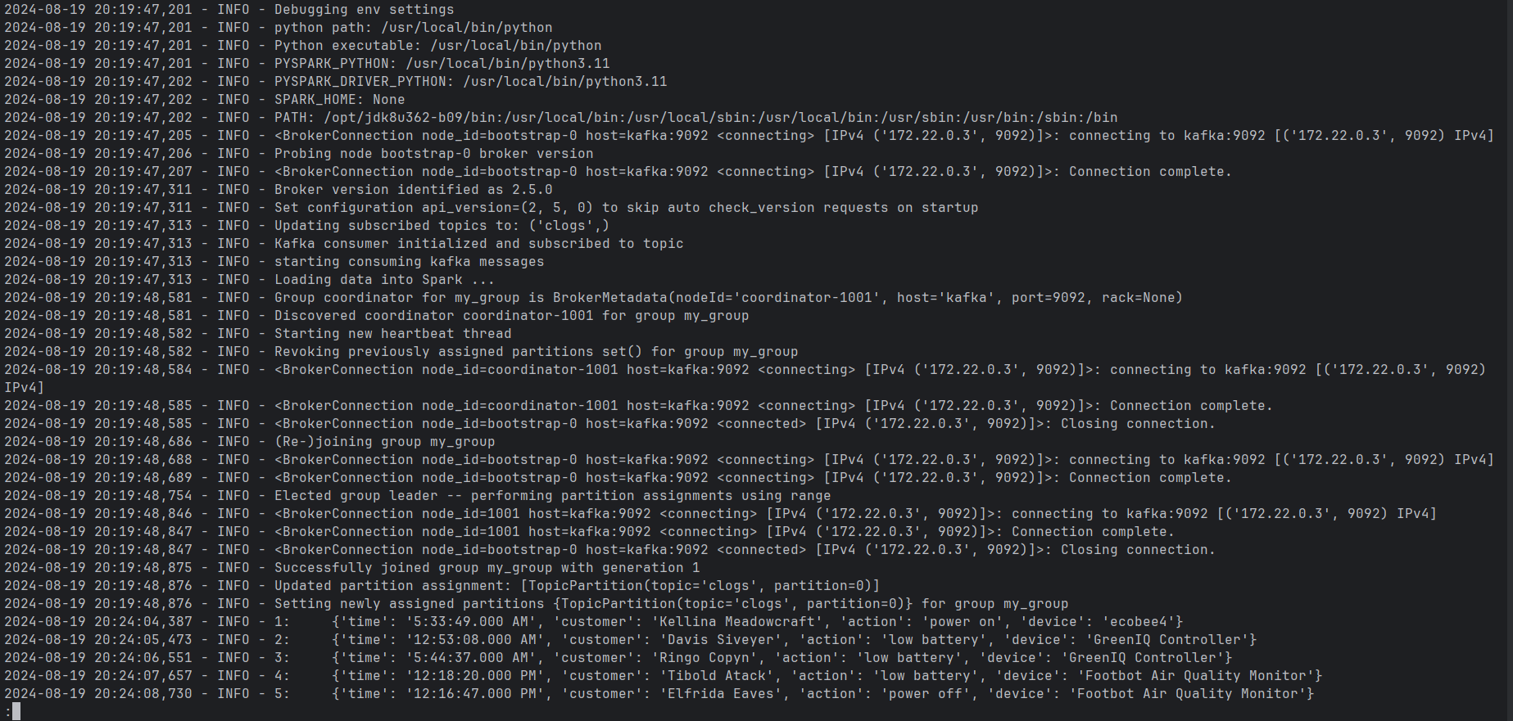
Résultat de la solution
Spark Consumer

Slide 8
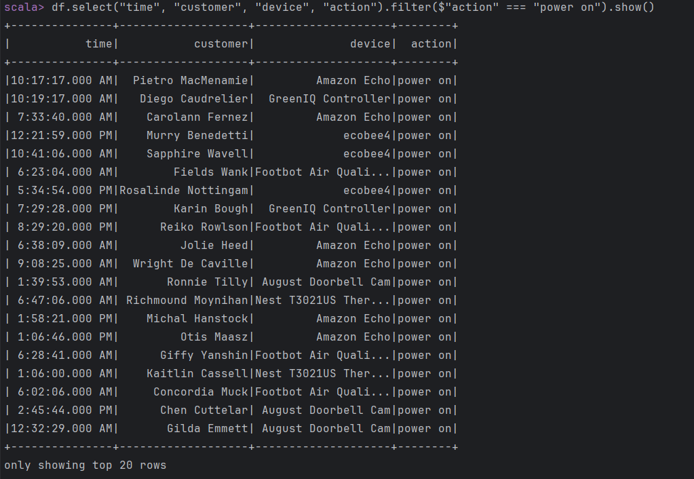
Résultat de la solution
Spark Traitement

Slide 9
Défis rencontrés
Windows, wsl2 & bind mounts
cp captors/4.jason captors_data à l’intérieur du container producer
Intégration de Airflow pour copier les fichiers Jason
Programmation Python
Créer des containers qui communique entre eux
Windows firewall (modifier les inbound & outbound rules
Spark issues (JAVA_HOME & openJDK dans le dockerfile du consumer)
Problème de compatibilité avec spark consumer

Slide 10
Compétences acquises
Monter un CI/CD pipeline dans ingestion traitement
Utilisation de kafka, de spark et airflow
Meilleure compréhension de la technologie docker (docker compose & dockerfile)

Slide 11
Conclusion
Résumé du projet (manipulations générales et résultats)
Avantages du projet

Slide 12

Questions

